Slide 1

第七章 机器人轨迹规划
《机器人学导论》
韩建达 教授
Email: hanjianda@nankai.edu.cn

Slide 2
课程内容
1. 机器人轨迹规划基本概念
2. 基于多项式函数的轨迹规划
3. 基于分段函数的轨迹规划
4. 多中间点轨迹规划

Slide 3
7.1 机器人轨迹规划基本概念
规划：是问题/任务求解的过程，即从某个特定问题/任务的初始状态开始，构造一些列操作步骤，使之达到解决该问题（完成该任务）的目标状态；对于机器人操作臂，其任务通常可以描述成工具坐标系{T}相对工件坐标系{S}的运动。
机械臂的运动，在笛卡尔空间，通常可以分为：点到点运动（PTP, Point to point motion）、连续路径运动（CP, Continuous path motion）两类
典型的PTP运动任务包括：物体搬运、上下料、点焊等
典型的CP运动任务包括：弧焊、曲面打磨、加工等
机械臂轨迹规划，是指根据作业任务，为机器人生成一条从起始点到目标点的、符合机器人运动特性、能够被机器人执行的、连续的轨迹
符合机器人运动特性：机器人奇异问题、关节运动同步问题……
能够被机器人执行：执行器的性能（速度加速度约束）、机械性能（限位）
连续：位移、速度、加速度……光滑的曲线
轨迹：包含时间信息的位移、速度、加速度……

Slide 4
7.1 机器人轨迹规划基本概念
机械臂的规划通常包括笛卡尔空间规划、和关节空间规划两个层面
笛卡尔空间路径规划：
PTP规划：求解出{T }运动到{S }过程中的一系列离散的路径点，要求{T}的运动轨迹经过这些路径点，但不约束路径点之间的轨迹；
CP规划：求解出{T }在笛卡尔空间的连续路径，要求{T }的运动轨迹跟踪该期望路径
笛卡尔空间规划要满足机械臂的可达空间约束、规避奇异点约束、规避环境障碍约束等
关节空间轨迹规划/插补：求解出满足笛卡尔空间路径规划要求的机械臂各关节的运动轨迹
不考虑机器人运行过程中笛卡尔空间的构形（自由空间）
解耦计算（各关节独立规划），计算简单、容易实现
需要保证轨迹的可执行性：满足关节位置、最大速度、最大加速度限制，考虑高效性、同步性
无奇异构型影响（在关节空间规划）
易于在轨迹中添加中间点，实现实时路径修正

Slide 5
7.1 机器人轨迹规划基本概念：点到点轨迹规划
点到点（PTP）轨迹规划
在笛卡尔空间，确定机器人末端执行器的起点、终点位置，用逆运动学求解该起点、终点位置所对应的各关节位置
在关节空间，分别对各个关节进行点到点轨迹规划/插补
可执行性约束：关节位置、速度、加速度约束
中间点的连续性约束
多关节的时间同步性：同时起（加速）同时停（减速）
给定时间的轨迹规划
运行效率：
多项式函数
分段函数

Slide 6
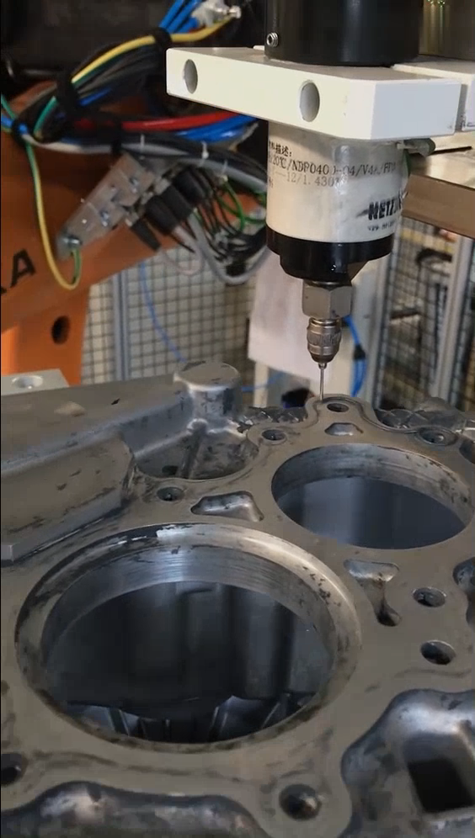
7.1 机器人轨迹规划基本概念：连续轨迹规划
连续轨迹规划
在笛卡尔空间，按照任务需要规划机器人末端执行器从起点运动到终点的连续运动轨迹。
在关节空间，通过逆运动学“连续”求解机器人关节值
在规划过程中需考虑
多解问题：根据任务约束选择优化构型
无解问题：保障规划轨迹在机器人可达工作空间内
奇异问题：规避机械臂奇异点
关节驱动器的可执行性：关节最大速度、最大加速度限制
多使用在焊接、涂胶、雕刻、磨削等机加工作业中
可用离线仿验证规划轨迹的合理性

Slide 7
课程内容
1. 机器人轨迹规划基本概念
2. 基于多项式函数的轨迹规划
3. 基于分段函数的轨迹规划
4. 多中间点轨迹规划

Slide 8
7.2 基于多项式函数的关节轨迹规划
针对PTP规划：在笛卡尔空间机械臂从起点到终点之间作业，不约束中间轨迹；那么至少要满足四个约束条件：
起点、终点位置约束
起点、终点速度约束
在关节空间，用机器人逆运动学方程，求解出与起点、终点对应的关节位置
在关节空间，PTP规划问题可以描述成：已知机械臂每个关节的起、终点位置和速度，求一条连续的轨迹（时间的函数），实现每个关节从起点到终点的运动，且满足

Slide 9
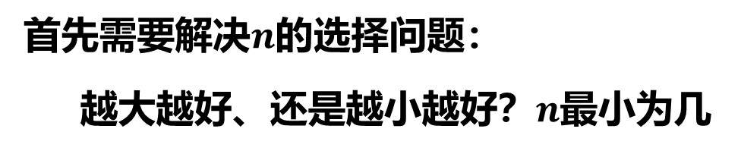
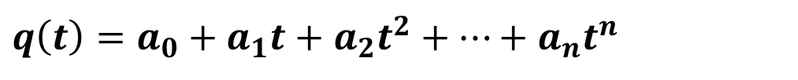
7.2 基于多项式函数的关节轨迹规划：问题描述
问题描述：针对一个关节，给定一组机器人初始状态 $\left\{q_{0}, {\dot{q}}_{0}, {\ddot{q}}_{0}\right\}$ 及目标状态 $\left\{q_{f}, {\dot{q}}_{f}, {\ddot{q}}_{f}\right\}$，求取一多项式函数$q(t)$使得:
且满足约束：
设计多项式函数
$$q\left(t\right)=a_{0}+a_{1}t+a_{2}t^{2}+⋯+a_{n}t^{n}$$
首先需要解决$n$的选择问题：
越大越好、还是越小越好？$n$最小为几

Slide 10
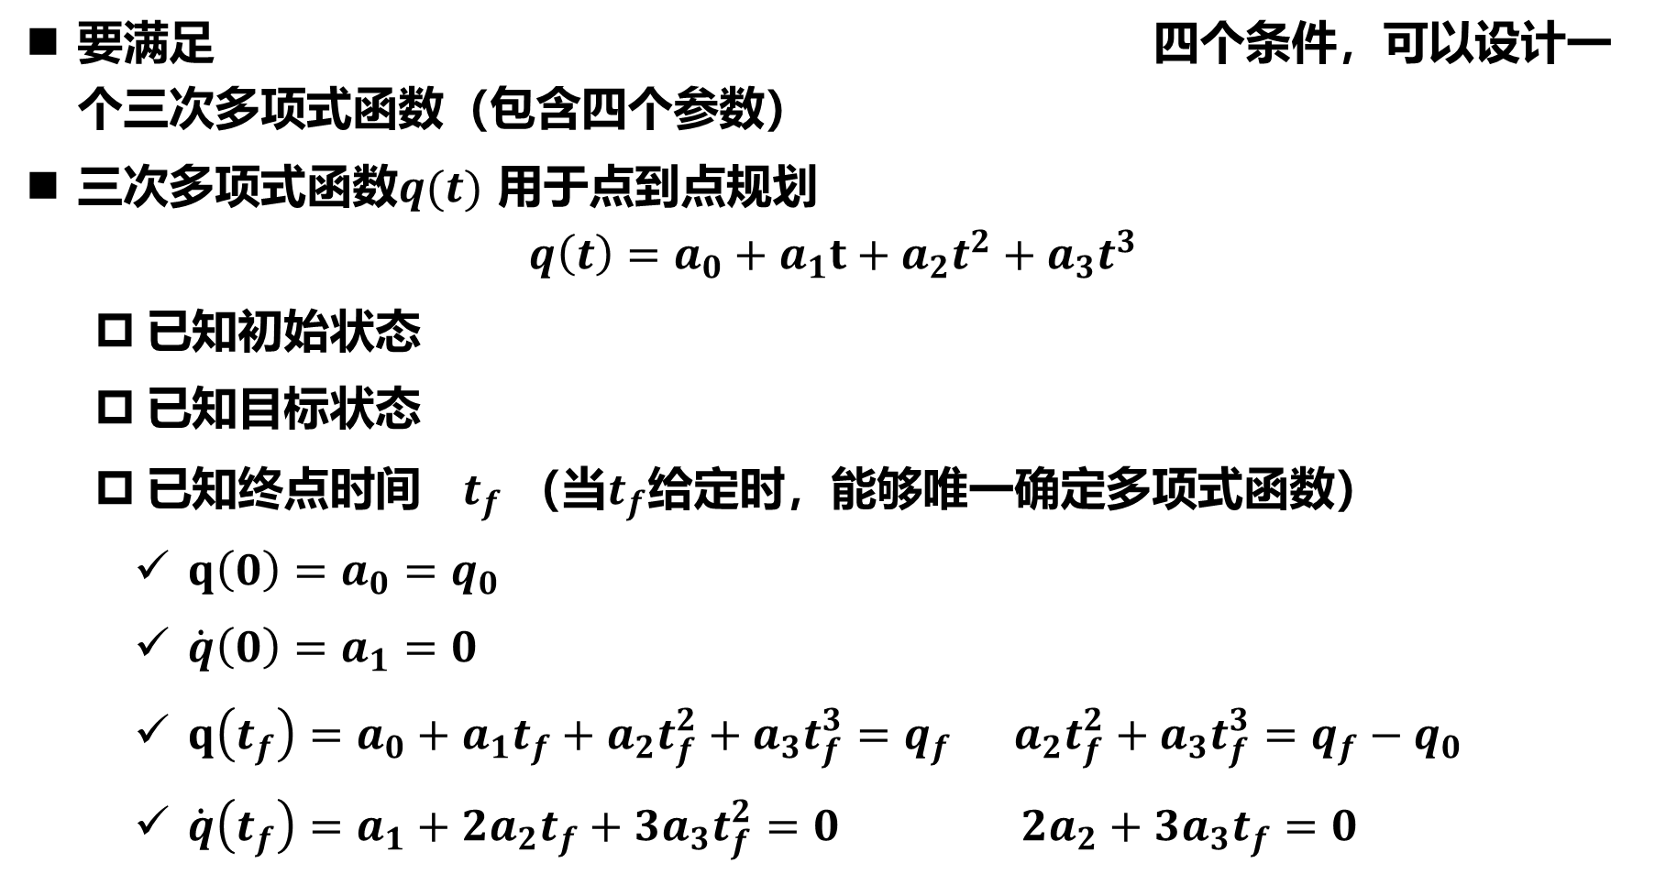
7.2 基于多项式函数的关节轨迹规划：三次多项式
要满足 四个条件，可以设计一个三次多项式函数（包含四个参数）
三次多项式函数$q(t)$ 用于点到点规划
$$q\left(t\right)=a_{0}+a_{1}t+a_{2}t^{2}+a_{3}t^{3}$$
已知初始状态
已知目标状态
已知终点时间 $t_{f}$ （当$t_{f}$给定时，能够唯一确定多项式函数）
$q\left(0\right)=a_{0}=q_{0}$
$\dot{q}\left(0\right)=a_{1}=0$
$q\left(t_{f}\right)=a_{0}+a_{1}t_{f}+a_{2}t_{f}^{2}+a_{3}t_{f}^{3}=q_{f}$ $a_{2}t_{f}^{2}+a_{3}t_{f}^{3}=q_{f}−q_{0}$
$\dot{q}\left(t_{f}\right)=a_{1}+2a_{2}t_{f}+3a_{3}t_{f}^{2}=0$ ${2a_{2}+3a_{3}t}_{f}=0$
求解出a₂、a₃

Slide 11
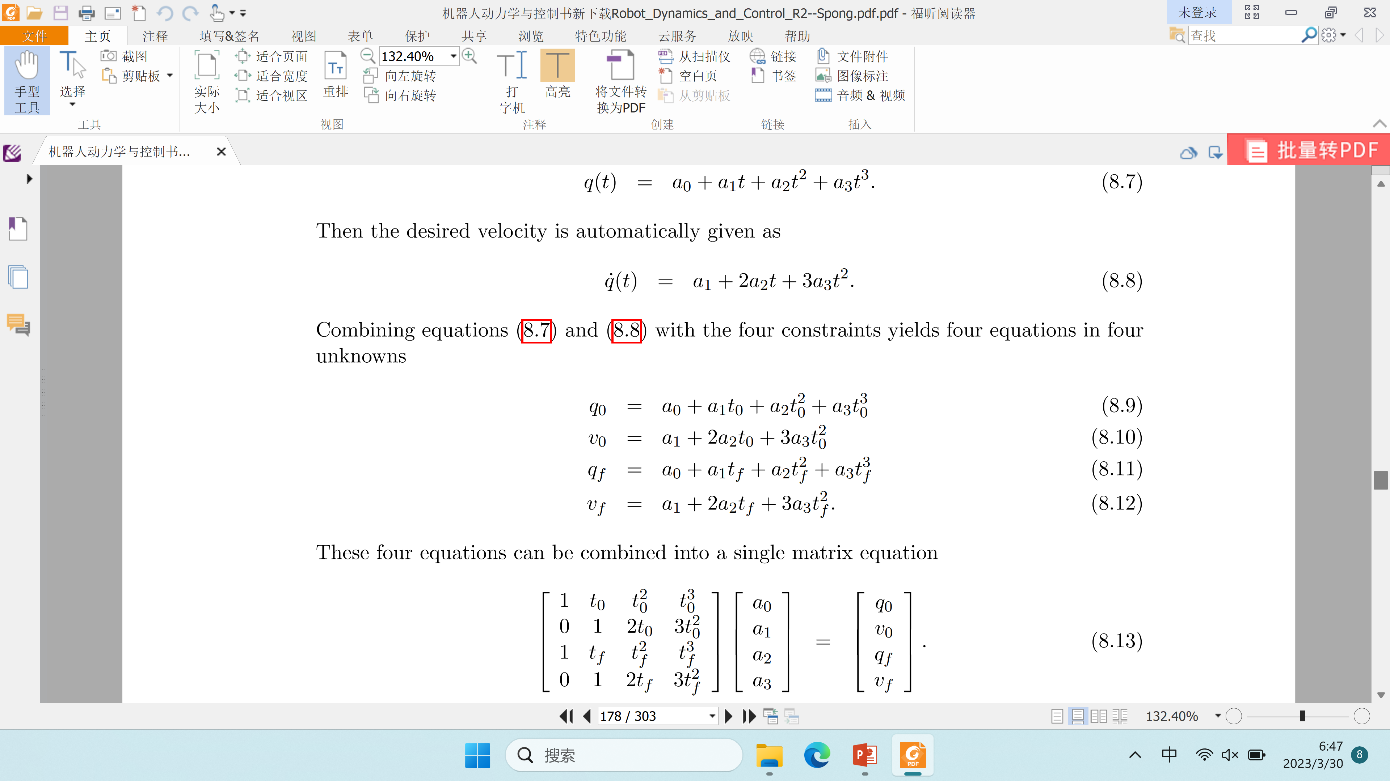
7.2 基于多项式函数的关节轨迹规划：三次多项式
Cubic Polynomial Trajectory
Four constraints
Matrix equation

Slide 12
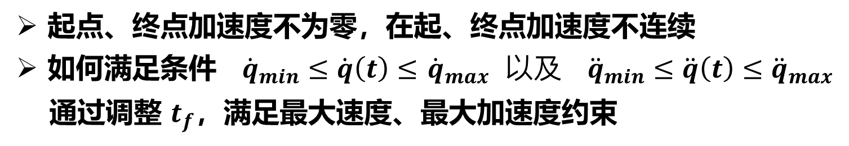
7.2 基于多项式函数的关节轨迹规划：三次多项式
起点、终点加速度不为零，在起、终点加速度不连续
如何满足条件 ${\dot{q}}_{min}≤\dot{q}\left(t\right)≤$ ${\dot{q}}_{max}$ 以及${\ddot{q}}_{min}≤\ddot{q}\left(t\right)≤$ ${\ddot{q}}_{max}$
通过调整 $t_{f}$，满足最大速度、最大加速度约束

Slide 13
7.2 基于多项式函数的关节轨迹规划：五次多项式
The derivative of acceleration is called the Jerk. A discontinuity in acceleration leads to an impulsive Jerk, which may excite vibrational modes in the manipulator and reduce tracking accuracy. For this reason, one may wish to specify constraints on the acceleration as well as on the position and velocity.

Slide 14
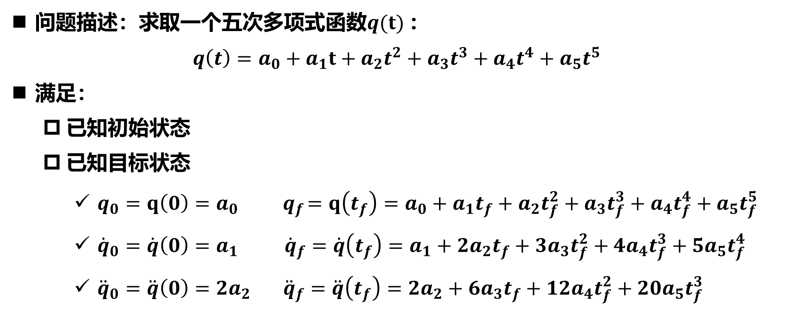
7.2 基于多项式函数的关节轨迹规划：五次多项式
问题描述：求取一个五次多项式函数$q(t)$ :
$$q\left(t\right)=a_{0}+a_{1}t+a_{2}t^{2}+a_{3}t^{3}+a_{4}t^{4}+a_{5}t^{5}$$
满足：
已知初始状态
已知目标状态
$q_{0}=q\left(0\right)=a_{0}{ q}_{f}=q\left(t_{f}\right)=a_{0}+a_{1}t_{f}+a_{2}t_{f}^{2}+a_{3}t_{f}^{3}+a_{4}t_{f}^{4}+a_{5}t_{f}^{5}$
${\dot{q}}_{0}=\dot{q}\left(0\right)=a_{1} {\dot{q}}_{f}=\dot{q}\left(t_{f}\right)=a_{1}+2a_{2}t_{f}+3a_{3}t_{f}^{2}+4a_{4}t_{f}^{3}+5a_{5}t_{f}^{4}$
${\ddot{q}}_{0}=\ddot{q}\left(0\right)={2a}_{2} {\ddot{q}}_{f}=\ddot{q}\left(t_{f}\right)=2a_{2}+6a_{3}t_{f}+12a_{4}t_{f}^{2}+20a_{5}t_{f}^{3}$

Slide 15
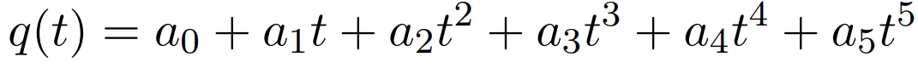
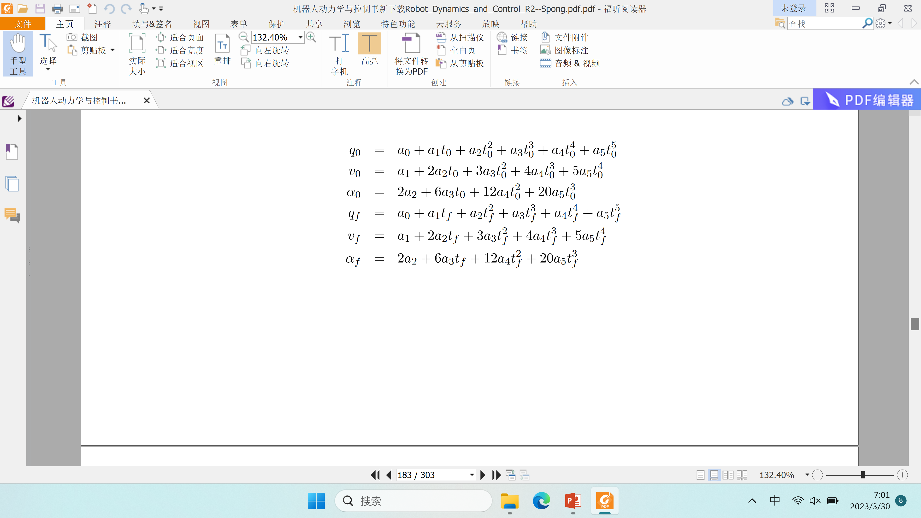
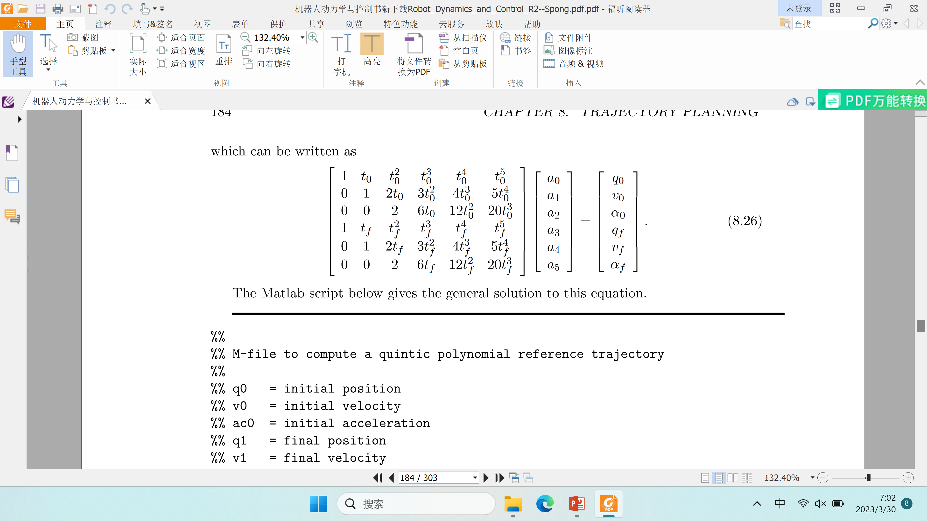
7.2 基于多项式函数的关节轨迹规划：五次多项式
Quintic Polynomial Trajectory

Slide 16
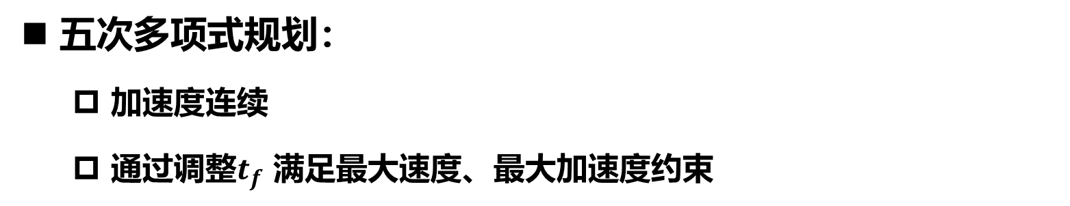
7.2 基于多项式函数的关节轨迹规划：五次多项式
蓝色：五次多项式，绿色：三次多项式
五次多项式规划：
加速度连续
通过调整$t_{f}$ 满足最大速度、最大加速度约束

Slide 17
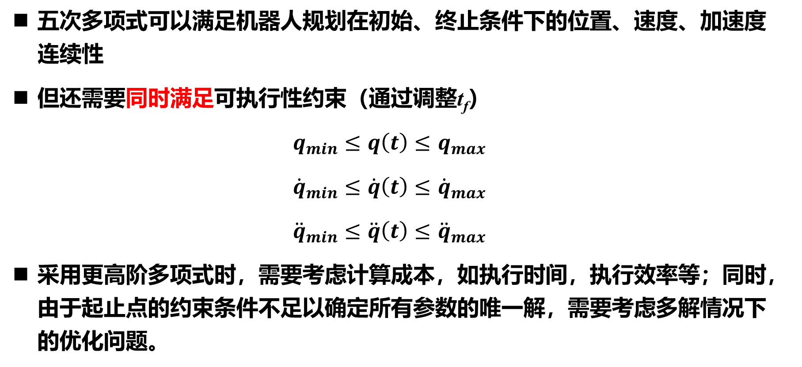
7.2 基于多项式函数的关节轨迹规划：五次多项式
五次多项式可以满足机器人规划在初始、终止条件下的位置、速度、加速度连续性
但还需要同时满足可执行性约束（通过调整t_{f}）
$q_{min}≤q\left(t\right)≤$ $q_{max}$
${\dot{q}}_{min}≤\dot{q}\left(t\right)≤$ ${\dot{q}}_{max}$
${\ddot{q}}_{min}≤\ddot{q}\left(t\right)≤$ ${\ddot{q}}_{max}$
采用更高阶多项式时，需要考虑计算成本，如执行时间，执行效率等；同时，由于起止点的约束条件不足以确定所有参数的唯一解，需要考虑多解情况下的优化问题。

Slide 18
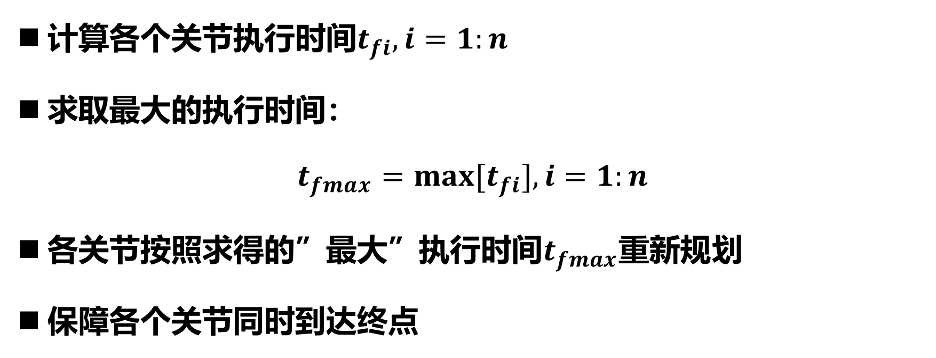
7.2 基于多项式函数的关节轨迹规划：多关节同步
计算各个关节执行时间$t_{fi}, i=1:n$
求取最大的执行时间：
$$t_{fmax}=max⁡[t_{fi}], i=1:n$$
各关节按照求得的”最大”执行时间$t_{fmax}$重新规划
保障各个关节同时到达终点

Slide 19
课程内容
1. 机器人轨迹规划基本概念
2. 基于多项式函数的轨迹规划
3. 基于分段函数的轨迹规划
4. 多中间点轨迹规划

Slide 20
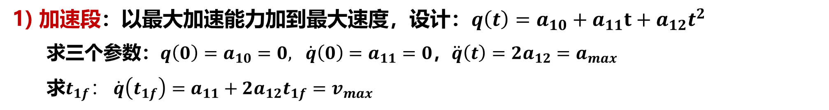
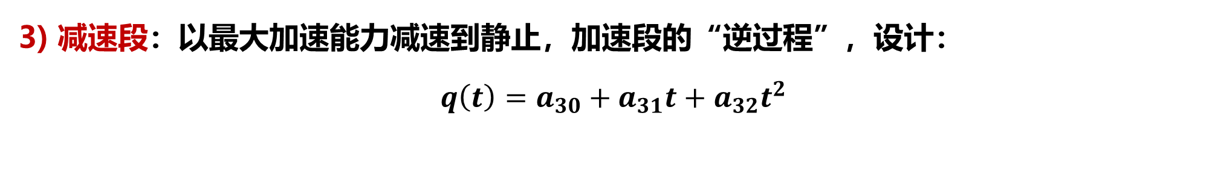
7.3 基于分段函数的关节轨迹规划：三段二次函数
分段操作：分为“加速 - 匀速（最大速度）- 减速”三段；设该关节的最大速度$v_{max}$、最大加速度$a_{max}$；尽量维持在最大速度运行，当机器人运行在最大速度时，加速度为0
1) 加速段：以最大加速能力加到最大速度，设计：$q\left(t\right)=a_{10}+a_{11}t+a_{12}t^{2}$
求三个参数：$q\left(0\right)=a_{10}=0, \dot{q}\left(0\right)=a_{11}=0$，$\ddot{q}\left(t\right)=2a_{12}=a_{max}$
求$t_{1f}： \dot{q}\left(t_{1f}\right)=a_{11}+2a_{12}{t_{1f}=v}_{max}$
2) 匀速段：维持最大速度运行，加速度为0；设计: $q\left(t\right)=a_{20}+a_{21}t$（第二段的t从0开始）
$$\dot{q}\left(t\right)=a_{21} =v_{max} , q\left(0\right)=a_{20}=q\left(t_{1f}\right), t_{2f}=\frac{q_{f}−2q\left(t_{1f}\right)}{v_{max}}$$
3) 减速段：以最大加速能力减速到静止，加速段的“逆过程”，设计：
$$q\left(t\right)=a_{30}+a_{31}t+a_{32}t^{2}$$
$\dot{q}\left(0\right)=a_{31}=v_{max}, \dot{q}\left(t_{3f}\right)=a_{31}+2a_{32}t_{3f}=0$, $\ddot{q}\left(t\right)=2a_{32}={−a}_{max},{ t}_{3f}=t_{1f}$

Slide 21
7.3 基于分段函数的轨迹规划：三段二次函数
单段三次多项式规划
三段二次多项式规划
可以同时满足最大速度、最大加速度约束
充分发挥机器人的最大能力（用最大加速度加、减速，用最大速度匀速）
加速度不连续
三段二次多项式规划

Slide 22
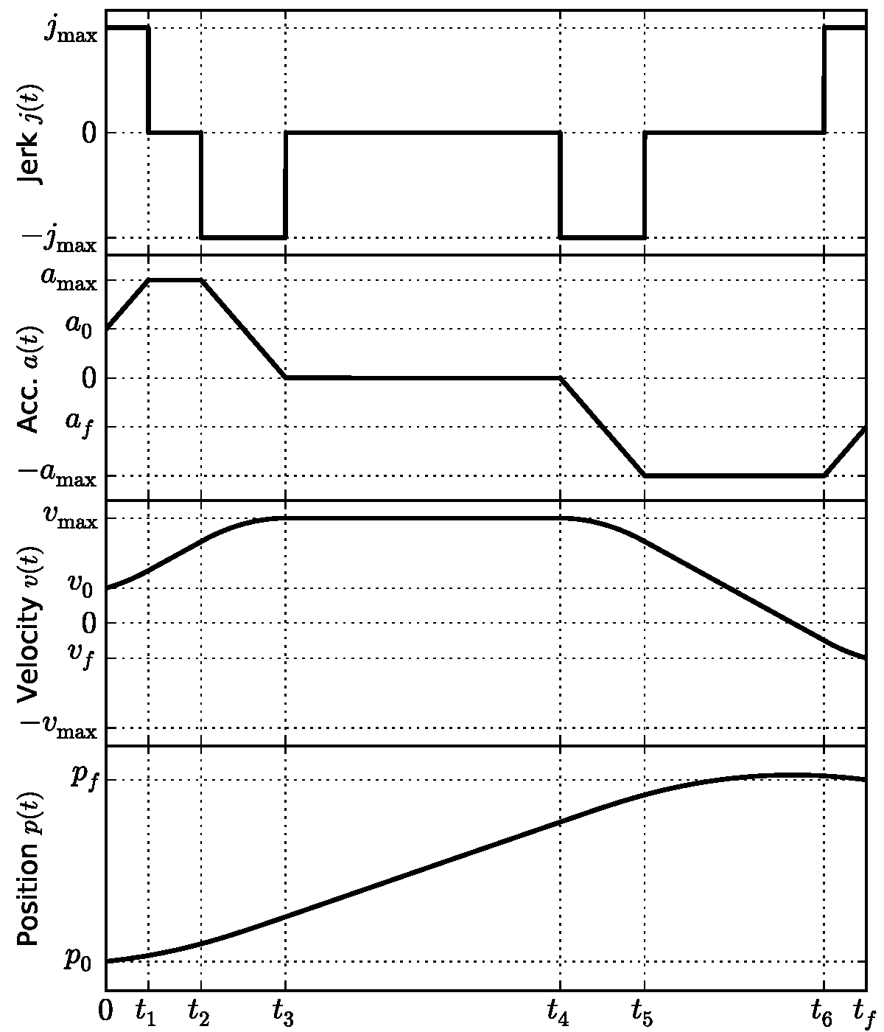
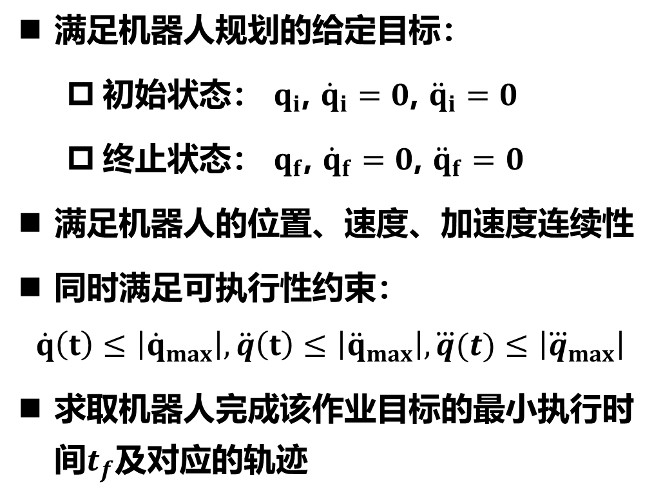
3. 基于分段函数的轨迹规划：最小时间规划
满足机器人规划的给定目标：
初始状态： $q_{i}$, ${\dot{q}}_{i}=0$, ${\ddot{q}}_{i}=0$
终止状态： $q_{f}$, ${\dot{q}}_{f}=0$, ${\ddot{q}}_{f}=0$
满足机器人的位置、速度、加速度连续性
同时满足可执行性约束：
$$\dot{q}\left(t\right)≤\left|{\dot{q}}_{max}\right|, \ddot{q}\left(t\right)≤\left|{\ddot{q}}_{max}\right|, \overset{⃛}{q}(t)≤\left|{\overset{⃛}{q}}_{max}\right|$$
求取机器人完成该作业目标的最小执行时间$t_{f}$及对应的轨迹
最大加加速度
梯形
加速度
思路：
以最大性能加速到最大加速度，并尽可能维持最大加速度
当快要到达最大速度时以最大性能降低加速度至0

Slide 23
3. 基于分段函数的轨迹规划：最小时间规划
思路（7段轨迹规划，加速度T型波规划）
加速过程（三段）：加速度连续
1) 加加速段：以最大性能加速到最大加速度
2) 匀加速度：尽可能的维持最大加速度
3) 减加速段：在到达最大速度时以最大性能降低加速度至0
4) 匀速过程（一段）：维持最大速度运行，加速度为0
减速过程（三段）：加速度连续
5) 负向加加速段：以最大性能加速到负向最大加速度
6) 负向匀加速段：尽可能的维持最大负向加速度
7) 负向减加速段：以最大性能降低加速度至0
①
②
③
②
③
①

Slide 24
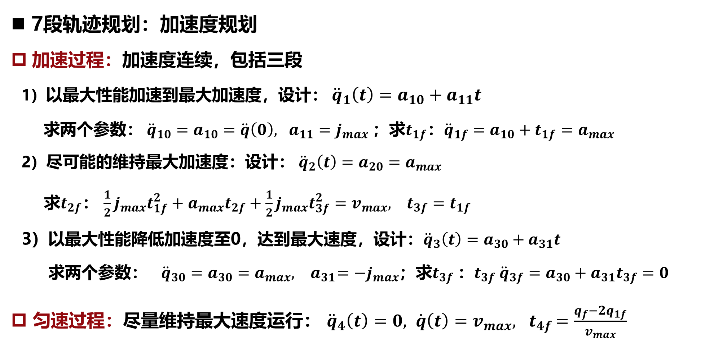
3. 基于分段函数的轨迹规划：最小时间规划
7段轨迹规划：加速度规划
加速过程：加速度连续，包括三段
1）以最大性能加速到最大加速度，设计： ${\ddot{q}}_{1}\left(t\right)=a_{10}+a_{11}t$
求两个参数：${\ddot{q}}_{10}=a_{10}=\ddot{q}\left(0\right), a_{11}=j_{max}$；求$t_{1f}$：${\ddot{q}}_{1f}=a_{10}+t_{1f}=a_{max}$
2）尽可能的维持最大加速度：设计： ${\ddot{q}}_{2}\left(t\right)=a_{20}=a_{max}$
求$t_{2f}$： ${\frac{1}{2}j_{max}t_{1f}^{2}+a}_{max}t_{2f}+\frac{1}{2}j_{max}t_{3f}^{2}=v_{max}, t_{3f}=t_{1f}$
3）以最大性能降低加速度至0，达到最大速度，设计：${\ddot{q}}_{3}\left(t\right)=a_{30}+a_{31}t$
求两个参数： ${\ddot{q}}_{30}=a_{30}{=a}_{max}, { a}_{31}=−j_{max}$；求$t_{3f}$：$t_{3f} {\ddot{q}}_{3f}=a_{30}+a_{31}t_{3f}=0$
匀速过程：尽量维持最大速度运行： ${\ddot{q}}_{4}\left(t\right)=0, \dot{q}\left(t\right)=v_{max}{, t}_{4f}=\frac{q_{f}−2q_{1f}}{v_{max}}$

Slide 25
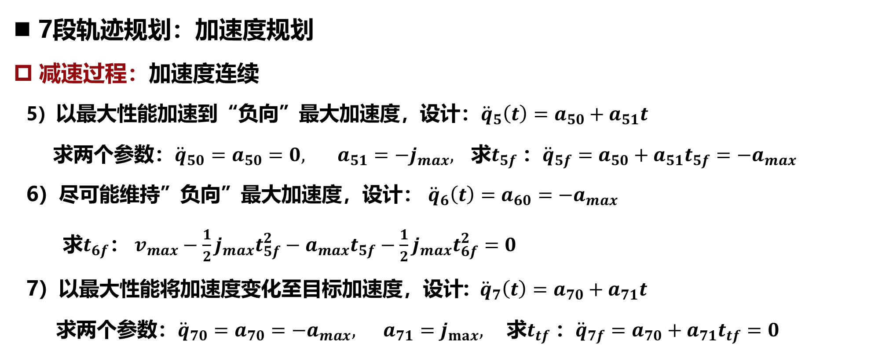
3. 基于分段函数的轨迹规划：最小时间规划
7段轨迹规划：加速度规划
减速过程：加速度连续
5）以最大性能加速到“负向”最大加速度，设计：${\ddot{q}}_{5}\left(t\right)=a_{50}+a_{51}t$
求两个参数：${\ddot{q}}_{50}=a_{50}=0, a_{51}=−j_{max},$ 求$t_{5f}$：${\ddot{q}}_{5f}=a_{50}+a_{51}t_{5f}=−a_{max}$
6）尽可能维持”负向”最大加速度，设计： ${\ddot{q}}_{6}\left(t\right)=a_{60}={−a}_{max}$
求$t_{6f}$： $v_{max}−\frac{1}{2}j_{max}t_{5f}^{2}−a_{max}t_{5f}−\frac{1}{2}j_{max}t_{6f}^{2}=0$
7）以最大性能将加速度变化至目标加速度，设计: ${\ddot{q}}_{7}\left(t\right)=a_{70}+a_{71}t$
求两个参数：${\ddot{q}}_{70}=a_{70}={−a}_{max}, a_{71}=j_{max},$ 求$t_{tf}$：${\ddot{q}}_{7f}=a_{70}+a_{71}t_{tf}=0$

Slide 26

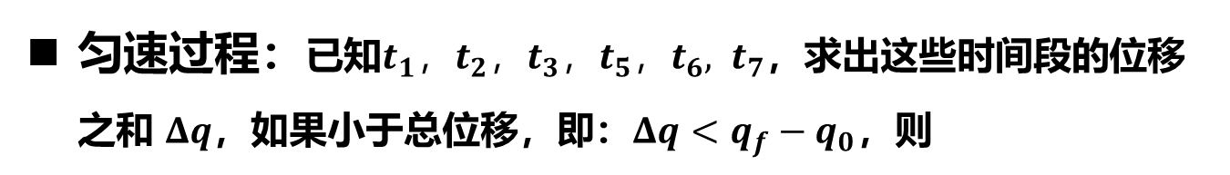


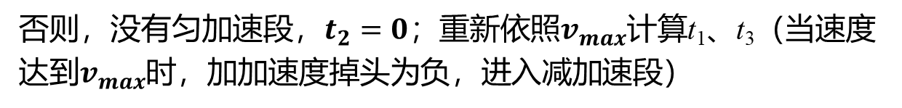

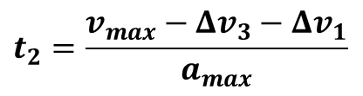
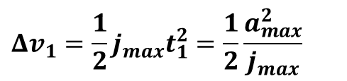

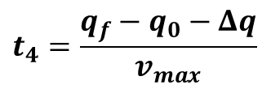
3. 基于分段函数的轨迹规划：最小时间规划
加速过程：判断是否有匀加速段：
加加速段：加速度从0到最大值所需时间：
$$t_{1}=\frac{a_{max}}{j_{max}}$$
$${Δv}_{1}=\frac{1}{2}j_{max}t_{1}^{2}=\frac{1}{2}\frac{a_{max}^{2}}{j_{max}}$$
在t₁时间内产生的速度增量：
减加速段：加速度从最大值到0所需时间：
$$t_{3}=t_{1}$$
在t₃时间内产生的速度增量：
$${Δv}_{3}={Δv}_{1}$$
如果${Δv}_{3}+{Δv}_{1}<v_{max}$，则存在匀加速段，
$$t_{2}=\frac{v_{max}−{Δv}_{3}−{Δv}_{1}}{a_{max}}$$
否则，没有匀加速段，$t_{2}=0$；重新依照$v_{max}$计算t₁、t₃（当速度达到$v_{max}$时，加加速度掉头为负，进入减加速段）
减速过程：同理可求$t_{5}，t_{6}, t_{7}$
匀速过程：已知$t_{1}，t_{2}，t_{3}，t_{5}，t_{6}, t_{7}$，求出这些时间段的位移之和 $Δq$，如果小于总位移，即：$Δq<{q_{f}−q}_{0}$，则
$$t_{4}=\frac{q_{f}−q_{0}−Δq}{v_{max}}$$
否则，需重新规划加、减速过程：降低$j_{max}$，使加、减速段的位置行程等于$\frac{1}{2}Δq={q_{f}−q}_{0}$

Slide 27
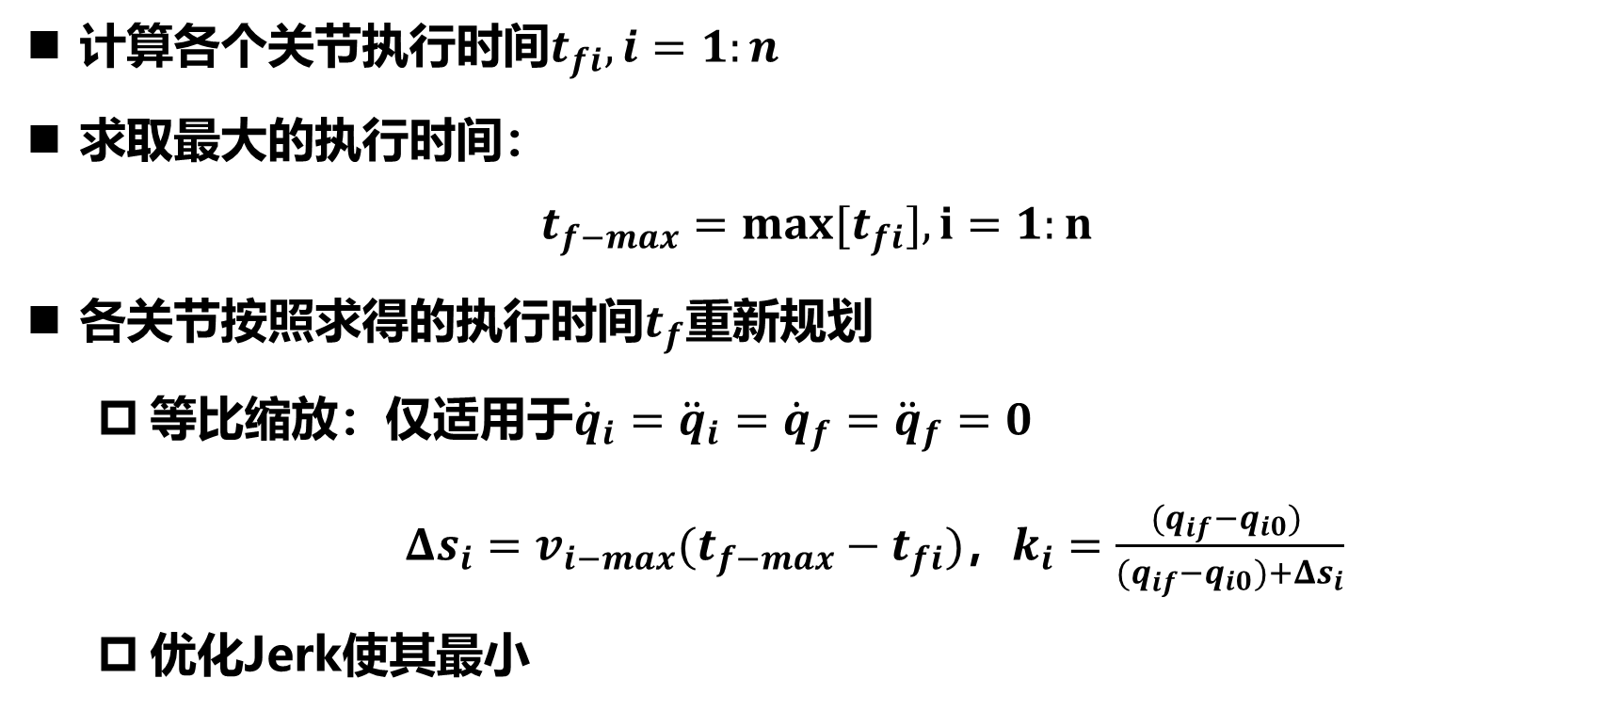
3. 基于分段函数的轨迹规划：多轴同步规划
计算各个关节执行时间$t_{fi}, i=1:n$
求取最大的执行时间：
$$t_{f−max}=max⁡[t_{fi}], i=1:n$$
各关节按照求得的执行时间$t_{f}$重新规划
等比缩放：仅适用于${\dot{q}}_{i}={\ddot{q}}_{i}={\dot{q}}_{f}={\ddot{q}}_{f}=0$
$Δs_{i}=v_{i−max}(t_{f−max}−t_{fi})$，$k_{i}=\frac{{{(q}_{if}−q}_{i0}) }{{{(q}_{if}−q}_{i0})+Δs_{i}}$
优化Jerk使其最小
对于关节i

Slide 28
课程内容
1. 机器人轨迹规划基本概念
2. 基于多项式函数的轨迹规划
3. 基于分段函数的轨迹规划
4. 多中间点轨迹规划

Slide 29
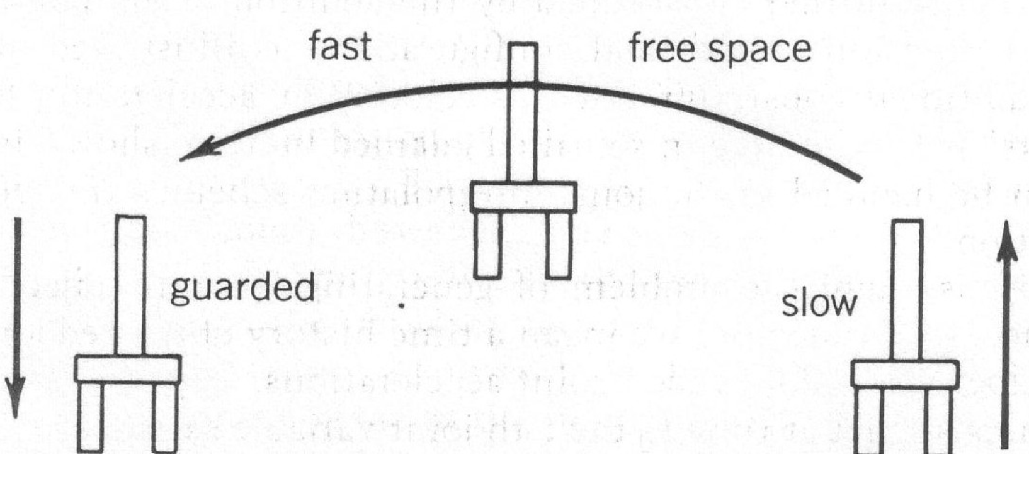
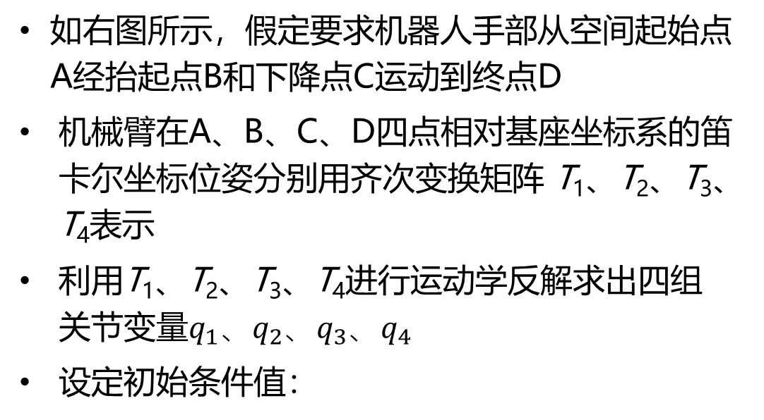
7.4 多中间点轨迹规划
通常需要在起点和终点之间设置中间点，以适应作业环境、避障等
如右图所示，假定要求机器人手部从空间起始点A经抬起点B和下降点C运动到终点D
机械臂在A、B、C、D四点相对基座坐标系的笛卡尔坐标位姿分别用齐次变换矩阵 T₁、T₂、T₃、T₄表示
利用T₁、T₂、T₃、T₄进行运动学反解求出四组关节变量$q_{1}、q_{2}、q_{3}、q_{4}$
设定初始条件值：
C
中间段
B
终止段
初始段
D
A
通常将整个作业过程分成三段规划：初始段、中间段、终止段
3-3-3-3-3法：中间段包含多个中间点， 每段都用三次多项式拟合
3-5-3法：初始段用三次多项式拟合
中间段用五次多项式拟合
终止段用三次多项式拟合
关节在起点的位置、速度和加速度 关节在终点的位置、速度和加速度
关节在抬起点和下降点的位置、速度、加速度
关节在抬起点和下降点的位置、速度和加速度都保持连续

Slide 30

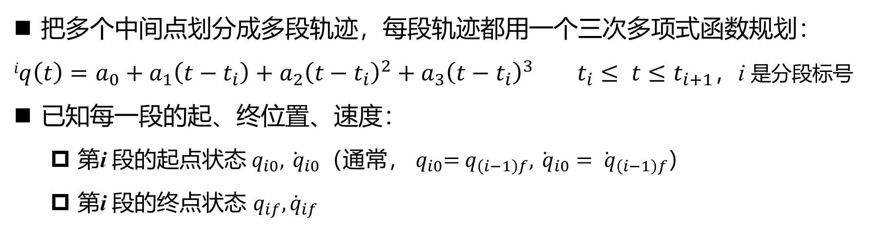
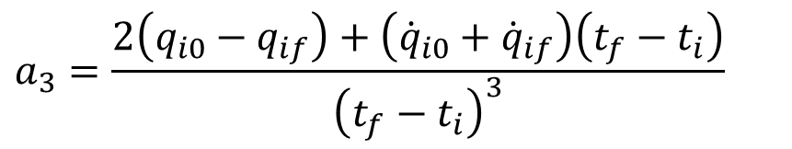
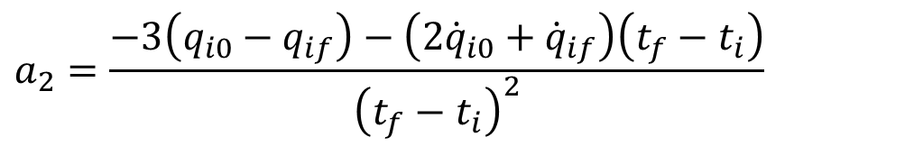

4. 多段轨迹规划：3-3-3-…-3规划
把多个中间点划分成多段轨迹，每段轨迹都用一个三次多项式函数规划：
$iq\left(t\right)=a_{0}+a_{1}\left(t−t_{i}\right)+a_{2}{\left(t−t_{i}\right)}^{2}+a_{3}{\left(t−t_{i}\right)}^{3} t_{i}≤ t≤t_{i+1}$，i 是分段标号
已知每一段的起、终位置、速度：
第i 段的起点状态${ q}_{i0}, {\dot{ q}}_{i0}$（通常，${ q}_{i0}={ q}_{\left(i−1\right)f}, {\dot{ q}}_{i0}={\dot{ q}}_{\left(i−1\right)f}$）
第i 段的终点状态 $q_{if}, {\dot{q}}_{if}$
$$a_{0}=q_{i0}$$
$$a_{1}={\dot{q}}_{i0}$$
$$a_{2}=\frac{−3\left(q_{i0}−q_{if}\right)−\left(2{\dot{q}}_{i0}+{\dot{q}}_{if}\right)\left(t_{f}−t_{i}\right)}{{\left(t_{f}−t_{i}\right)}^{2}}$$
$$a_{3}=\frac{2\left(q_{i0}−q_{if}\right)+\left({\dot{q}}_{i0}+{\dot{q}}_{if}\right)\left(t_{f}−t_{i}\right)}{{\left(t_{f}−t_{i}\right)}^{3}}$$
上式中，下标0代表每一段的起点值、f 代表终点值

Slide 31
4. 多段轨迹规划：3-5-3规划
为方便计算，引入无量纲时间
按照“3-5-3”设计每个关节的轨迹，需确定14个参数
第一段：
第二段：
第三段：
则有

Slide 32
4. 多段轨迹规划：3-5-3规划
则有

Slide 33
4. 多段轨迹规划：3-5-3规划
满足起点、终点位置、速度、加速度约束，6个方程
满足抬起点、下降点位置约束，2个方程
满足抬起点、下降点位置、速度、加速度连续约束，6个方程
可以求出“3-5-3”规划的14个参数

Slide 34
4. 多段轨迹规划：3-5-3规划
式中：

Slide 35
End of Chapter-7

Slide 36
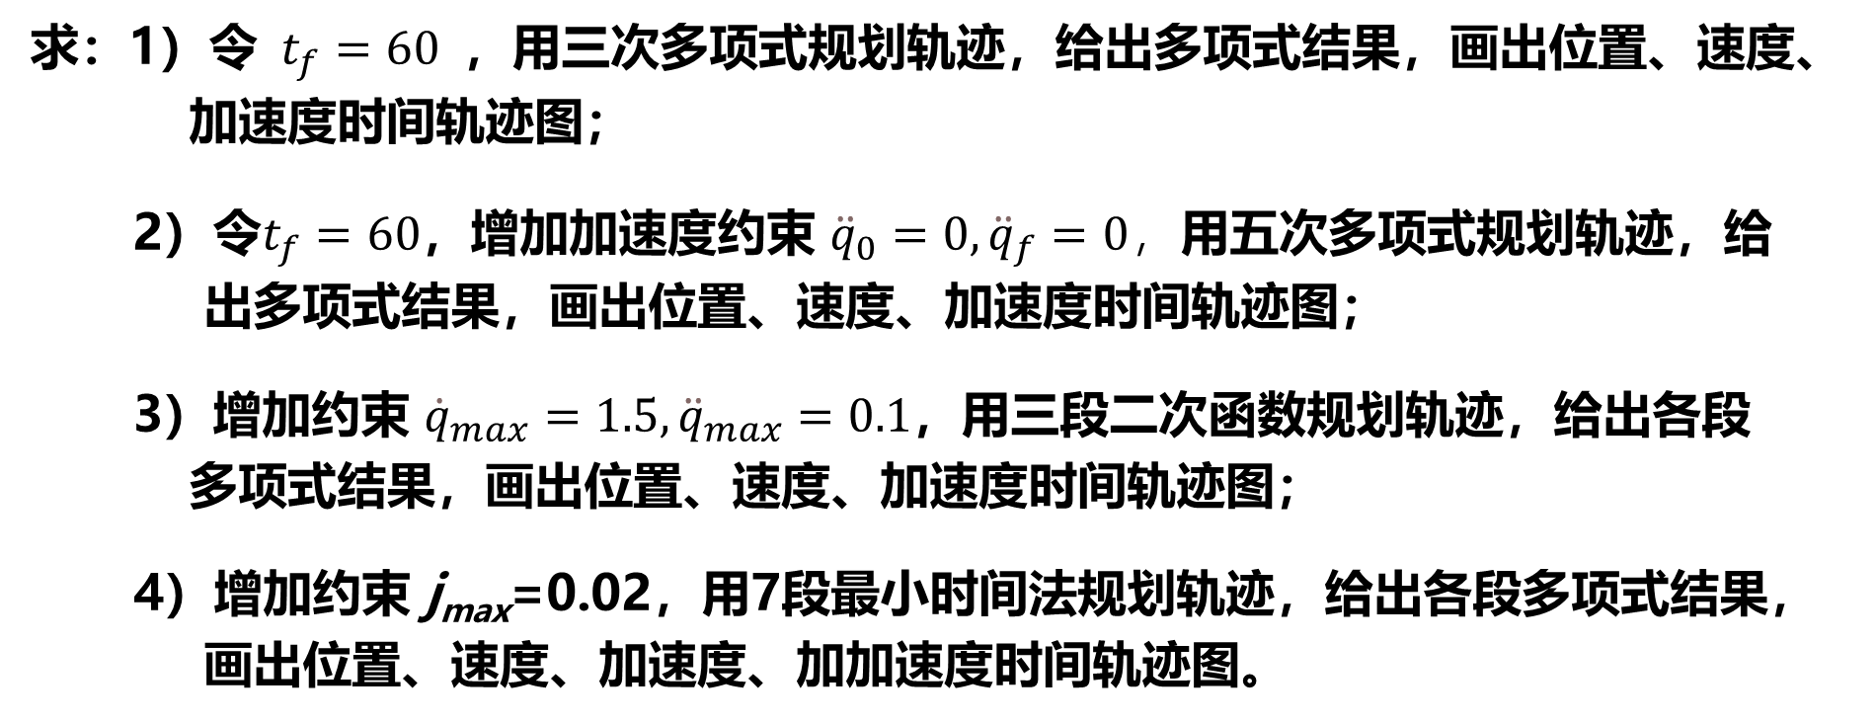
作 业
题1：已知 $q_{0}=0, q_{f}=90, {\dot{q}}_{0}=0, {\dot{q}}_{f}=0$
求：1）令$t_{f}=60$，用三次多项式规划轨迹，给出多项式结果，画出位置、速度、加速度时间轨迹图；
2）令$t_{f}=60$，增加加速度约束 ${\ddot{q}}_{0}=0,{\ddot{q}}_{f}=0$，用五次多项式规划轨迹，给出多项式结果，画出位置、速度、加速度时间轨迹图；
3）增加约束 ${\dot{q}}_{max}=1.5,{\ddot{q}}_{max}=0.1$，用三段二次函数规划轨迹，给出各段多项式结果，画出位置、速度、加速度时间轨迹图；
4）增加约束 j_{max}=0.02，用7段最小时间法规划轨迹，给出各段多项式结果，画出位置、速度、加速度、加加速度时间轨迹图。

